Slide 1
Medición de resistencia con voltímetro y amperímetro
Analizaremos la medición indirecta de resistencia

Slide 2
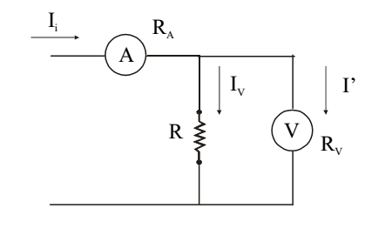
Conexión corta del voltímetro o de la tensión bien medida.
El amperímetro mide la corriente por la resistencia, pero también la corriente que toma el voltímetro, por lo que se produce un error sistemático por efecto de carga del voltímetro.
I
IR
Iv

Slide 3
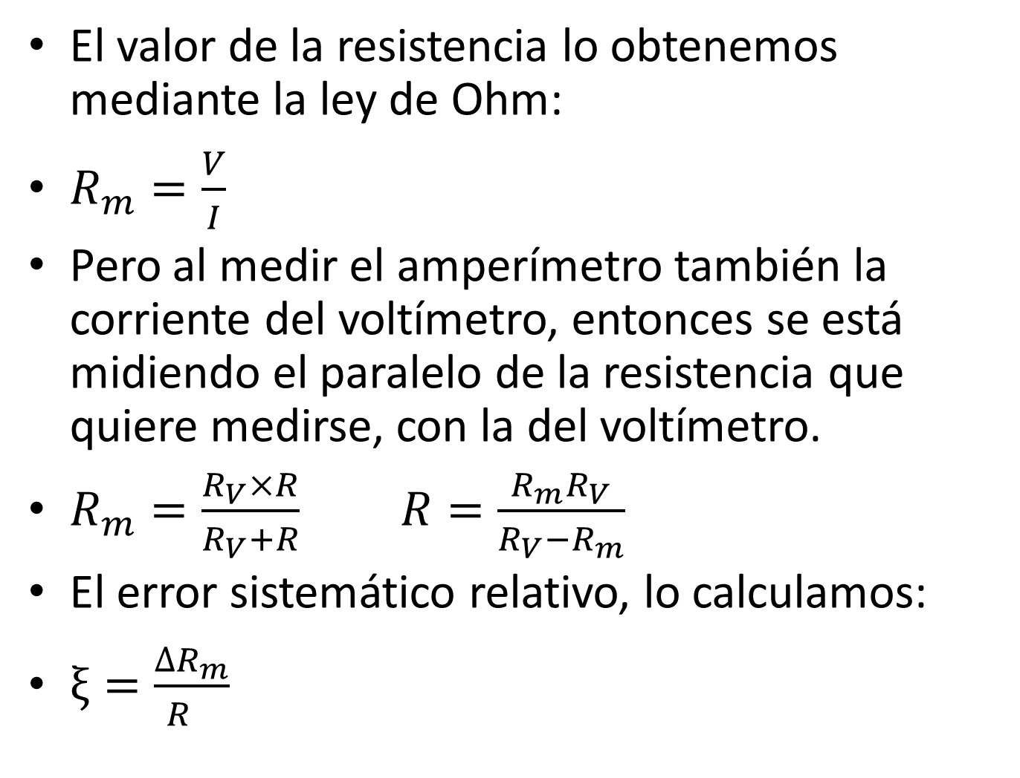
El valor de la resistencia lo obtenemos mediante la ley de Ohm:
$R_{m}=\frac{V}{I}$
Pero al medir el amperímetro también la corriente del voltímetro, entonces se está midiendo el paralelo de la resistencia que quiere medirse, con la del voltímetro.
$R_{m}=\frac{R_{V}×R}{R_{V}+R}$ $R=\frac{R_{m}R_{V}}{R_{V}−R_{m}}$
El error sistemático relativo, lo calculamos:
$ξ=\frac{{∆R}_{m}}{R_{}}$

Slide 4
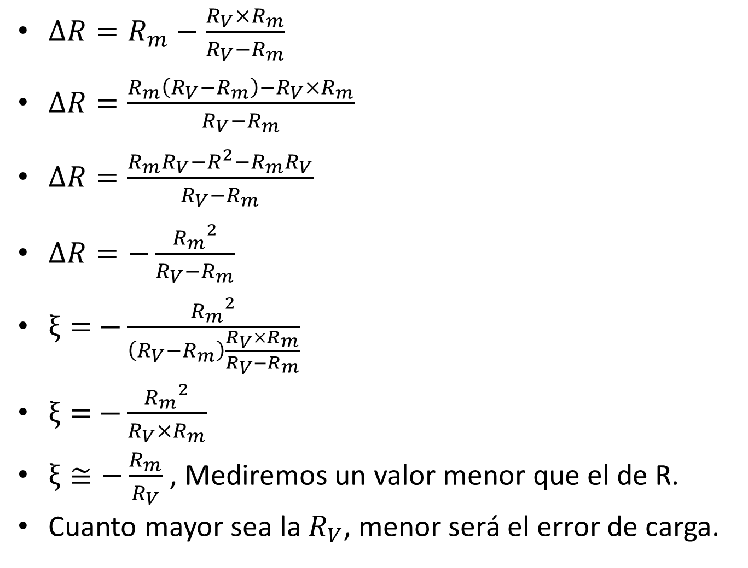
$∆R=R_{m}−\frac{R_{V}×R_{m}}{R_{V}−R_{m}}$
$∆R=\frac{R_{m}\left(R_{V}−R_{m}\right)−R_{V}×R_{m}}{R_{V}−R_{m}}$
$∆R=\frac{R_{m}R_{V}−R^{2}−{R_{m}R}_{V}}{R_{V}−R_{m}}$
$∆R=−\frac{{R_{m}}^{2}}{R_{V}−R_{m}}$
$ξ=$ $−\frac{{R_{m}}^{2}}{\left(R_{V}−R_{m}\right)\frac{R_{V}×R_{m}}{R_{V}−R_{m}}}$
$ξ=$ $−\frac{{R_{m}}^{2}}{R_{V}×R_{m}}$
$ξ≅−\frac{R_{m}}{R_{V}}$ , Mediremos un valor menor que el de R.
Cuanto mayor sea la $R_{V}$, menor será el error de carga.

Slide 5
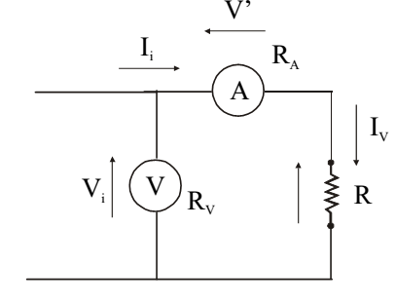
Conexión larga del voltímetro o de la corriente bien medida.
El voltímetro mide la tensión en la resistencia más la del amperímetro, por lo que se comete un error sistemático por el efecto de carga del amperímetro
Va
I
V

Slide 6
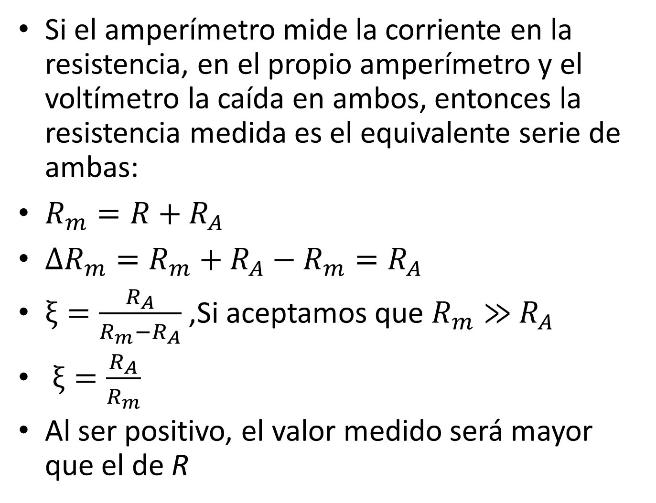
Si el amperímetro mide la corriente en la resistencia, en el propio amperímetro y el voltímetro la caída en ambos, entonces la resistencia medida es el equivalente serie de ambas:
$R_{m}=R+R_{A}$
$∆R_{m}=R_{m}+R_{A}−R_{m}=R_{A}$
$ξ=\frac{R_{A}}{R_{m}−R_{A}}$ ,Si aceptamos que $R_{m}≫$ $R_{A}$
$ξ=\frac{R_{A}}{R_{m}}$
Al ser positivo, el valor medido será mayor que el de R

Slide 7
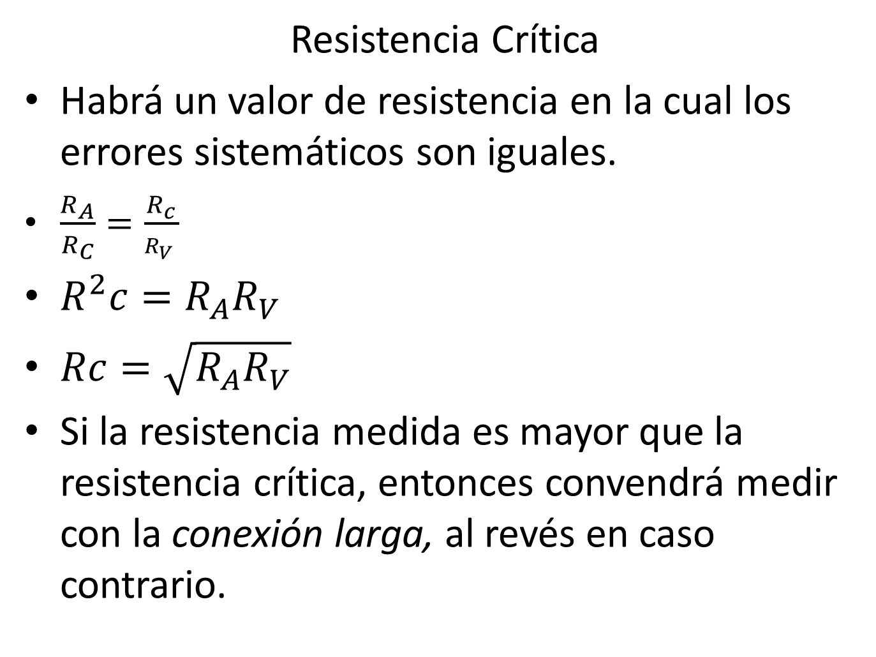
Resistencia Crítica
Habrá un valor de resistencia en la cual los errores sistemáticos son iguales.
$\frac{R_{A}}{R_{C}}=\frac{R_{c}}{R_{V} }$
$R^{2}c=R_{A}R_{V}$
$Rc=\sqrt{R_{A}R_{V}}$
Si la resistencia medida es mayor que la resistencia crítica, entonces convendrá medir con la conexión larga, al revés en caso contrario.

Slide 8
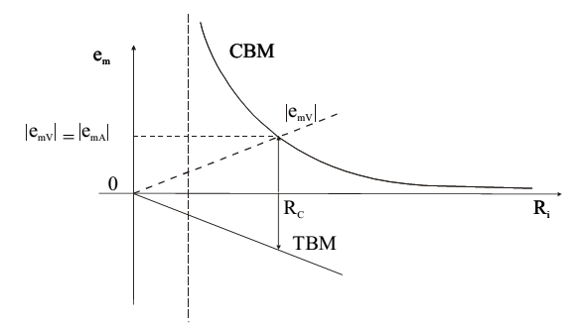
Gráfico del error sistemático
Error relativo
Errores relativos iguales
Rm
Conviene medir con CBM

Slide 9
Ejemplo de propagación
Medición de resistencia con volt. y amp.
Volt. Digital 2000 cuentas.
Incertidumbre: 0,5%rdg+2dg
Indicación: 15,35V
Amp. analógico : Alcance 50mA
Incertidumbre de clase: 3%
Indicación: 35,2mA
Resistencia del voltímetro 10 MΩ
Resistencia del amperímetro 200Ω.
Se usa la conexión corta.

Slide 10
ΔV=0,5% * 15,35+2*0,01V=0,09675
Como la medición fue realizada con cuatro cifras significativas, el resultado no puede tener más que esas cifras:
Vmed=15,35V±0,10V
Para la corriente, la incertidumbre de la indicación, debida a la clase es ΔI=3%*50mA=1,5mA.
Considerando las cifras significativas: Imed=35,2mA±1,5mA

Slide 11
Resistencia máxima:
(15,35+0,10)/(35,2-1,5)=458,46Ω
Resistencia mínima:
(15,35-0,1)V/(35,2+1,5)mA=415,53Ω
Incertidumbre en la resistencia:
(Rmáx-Rmín)/2=24,62Ω
Valor medido: 15,35V/35,2mA=436Ω
Valor de resistencia: 436Ω±25Ω
Hay que observar que redondeamos hacia arriba (peor caso) para no violar el número correcto de cifras significativas. No podemos tener más de 3 cifras significativas, pues la corriente tiene 3, mientras que la tensión tiene 4. Hay que usar el peor caso.

Slide 12
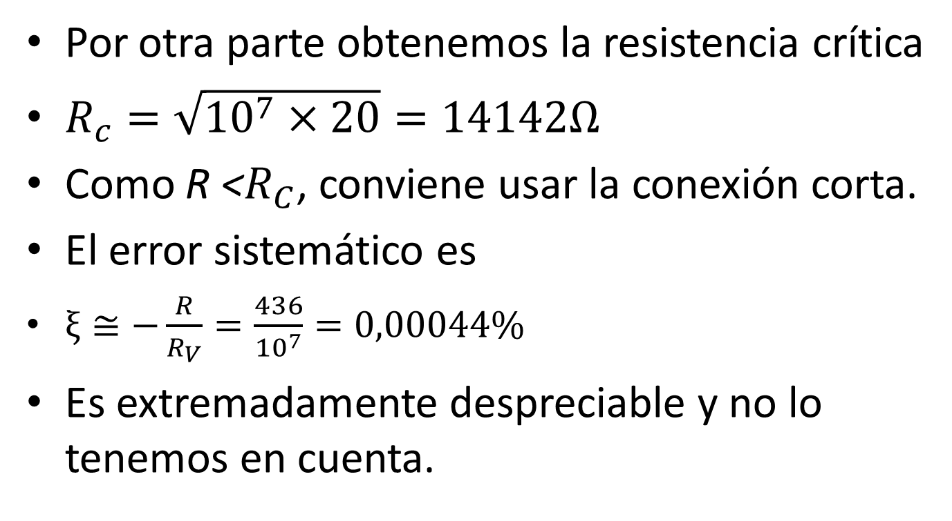
Por otra parte obtenemos la resistencia crítica
$R_{c}=\sqrt{{10}^{7}×20}=14142Ω$
Como R <$R_{C}$, conviene usar la conexión corta.
El error sistemático es
$ξ≅−\frac{R}{R_{V}}=\frac{436}{{10}^{7}}=0,00044\%$
Es extremadamente despreciable y no lo tenemos en cuenta.

Slide 13
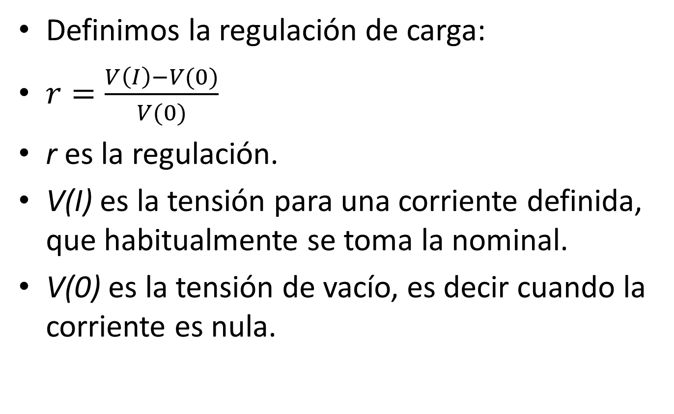
Regulación de carga
Definimos la regulación de carga:
$r=\frac{V\left(I\right)−V(0)}{V(0)}$
r es la regulación.
V(I) es la tensión para una corriente definida, que habitualmente se toma la nominal.
V(0) es la tensión de vacío, es decir cuando la corriente es nula.

Slide 14
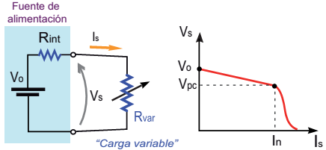
Mide la diferencia entre la tensión de vacío y con carga, es decir indica la capacidad de la fuente para mantener la tensión constante frente a la demanda de carga.
La característica de carga de una fuente es lineal, hasta que se supera cierto valor, donde la tensión baja para proteger al sistema que alimenta y a la propia fuente. El concepto de regulación lo aplicamos a la zona lineal.

Slide 15
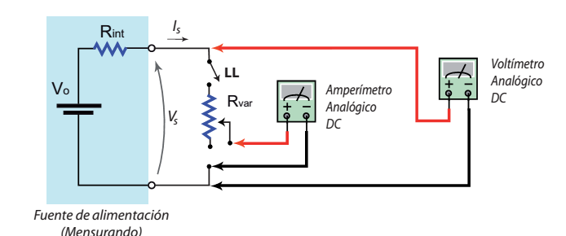
Medición directa de la regulación de carga
Medimos la tensión en vacío.
Variamos el reóstato hasta obtener la corriente nominal o de plena carga.
Medimos la tensión en carga.

Slide 16
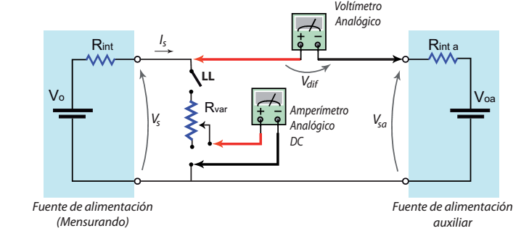
Método de compensación

Slide 17
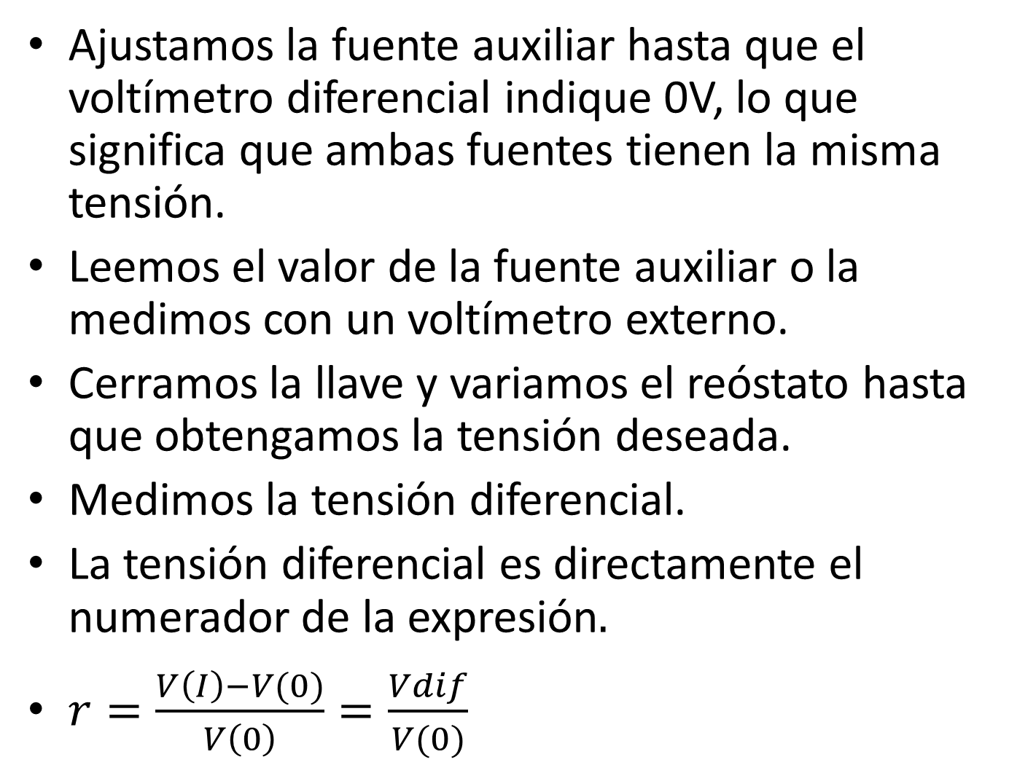
Ajustamos la fuente auxiliar hasta que el voltímetro diferencial indique 0V, lo que significa que ambas fuentes tienen la misma tensión.
Leemos el valor de la fuente auxiliar o la medimos con un voltímetro externo.
Cerramos la llave y variamos el reóstato hasta que obtengamos la tensión deseada.
Medimos la tensión diferencial.
La tensión diferencial es directamente el numerador de la expresión$.$
$r=\frac{V\left(I\right)−V(0)}{V\left(0\right)}=\frac{Vdif}{V(0)}$

Slide 18
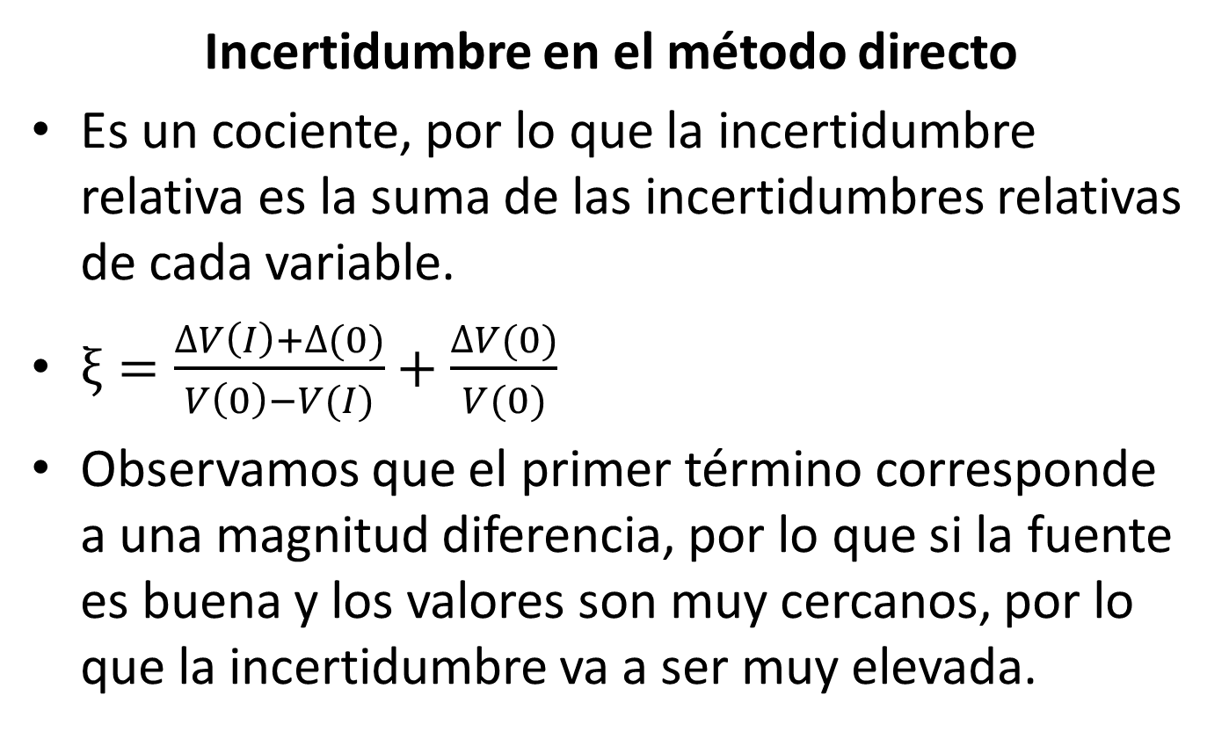
Comparación de los métodos
Incertidumbre en el método directo
Es un cociente, por lo que la incertidumbre relativa es la suma de las incertidumbres relativas de cada variable.
$ξ=\frac{∆V\left(I\right)+∆(0)}{V\left(0\right)−V(I)}+\frac{∆V(0)}{V(0)}$
Observamos que el primer término corresponde a una magnitud diferencia, por lo que si la fuente es buena y los valores son muy cercanos, por lo que la incertidumbre va a ser muy elevada.

Slide 19
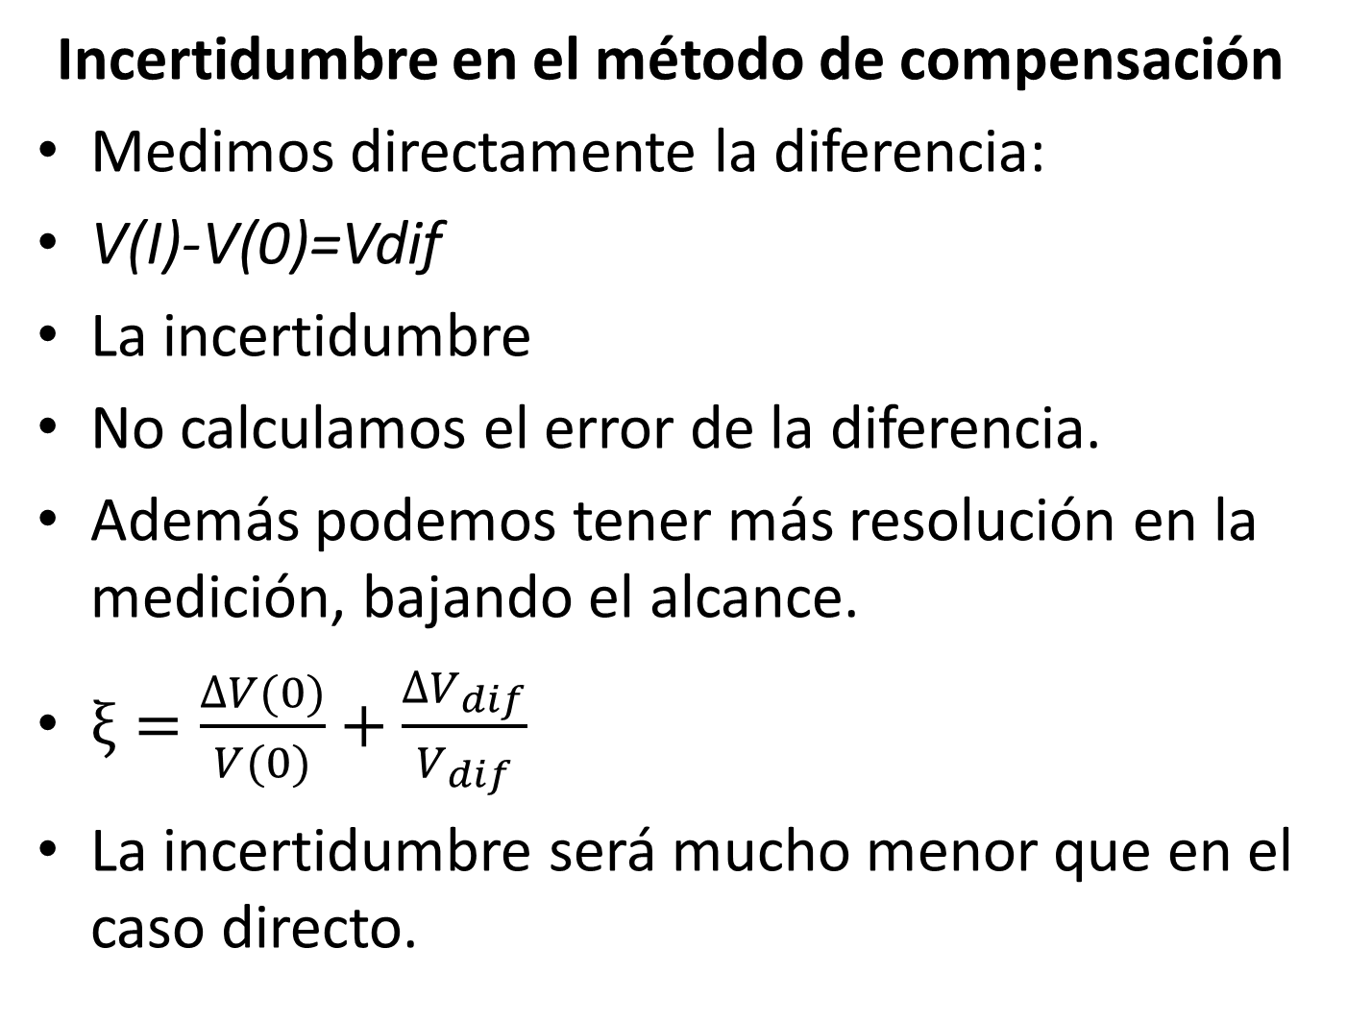
Incertidumbre en el método de compensación
Medimos directamente la diferencia:
V(I)-V(0)=Vdif
La incertidumbre
No calculamos el error de la diferencia.
Además podemos tener más resolución en la medición, bajando el alcance.
$ξ=\frac{∆V(0)}{V(0)}+\frac{∆V_{dif}}{V_{dif}}$
La incertidumbre será mucho menor que en el caso directo.

Slide 20
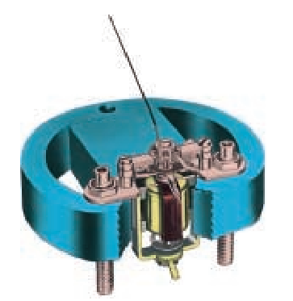
Instrumento de bobina móvil
Imán permanente
Estructura física
Índice o aguja indicadora
Long. espira( l)
Resortes antagónicos
Bobina móvil

Slide 21
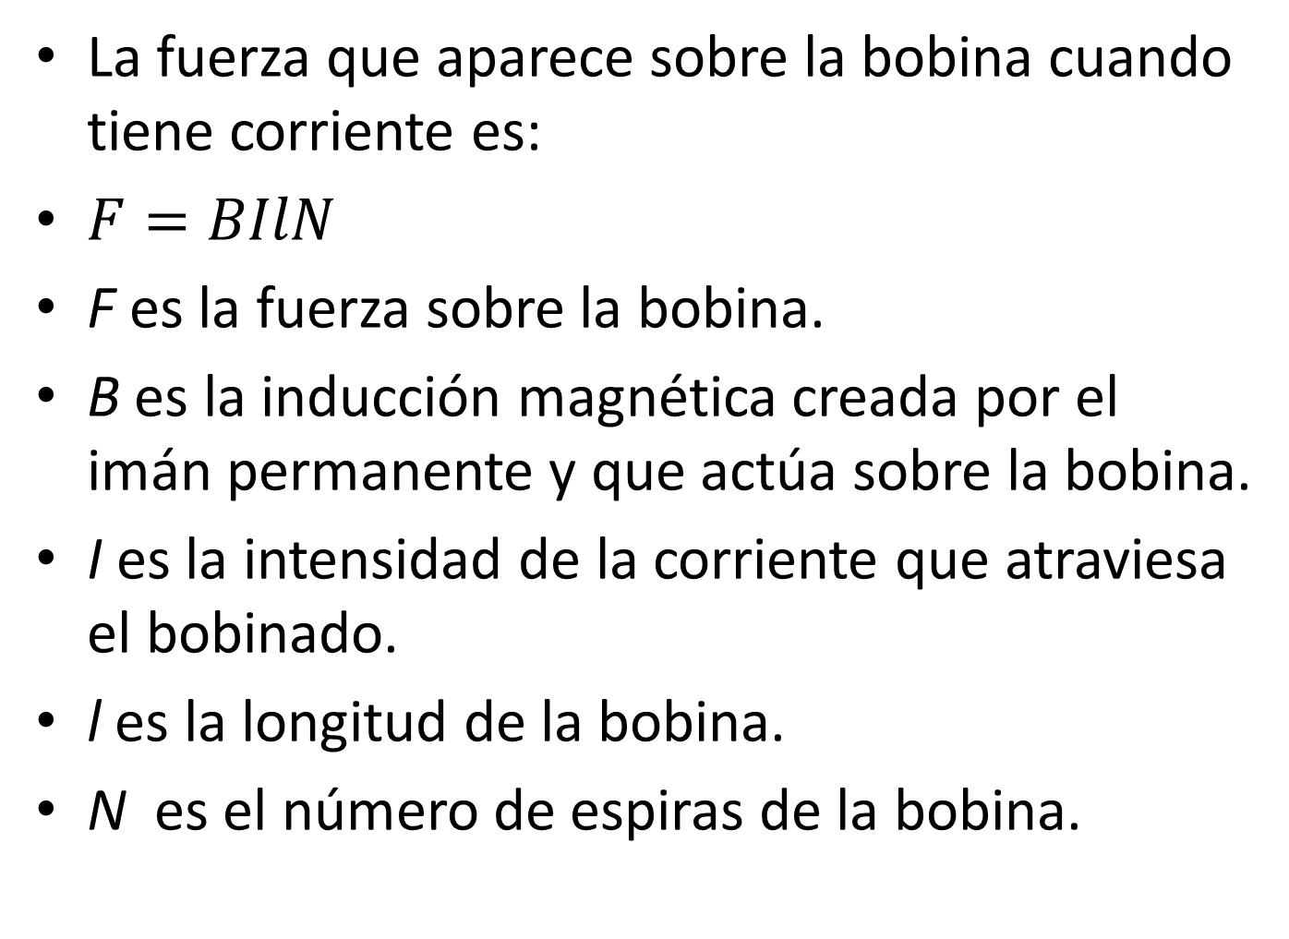
La fuerza que aparece sobre la bobina cuando tiene corriente es:
$F=BIlN$
F es la fuerza sobre la bobina.
B es la inducción magnética creada por el imán permanente y que actúa sobre la bobina.
I es la intensidad de la corriente que atraviesa el bobinado.
l es la longitud de la bobina.
N es el número de espiras de la bobina.

Slide 22
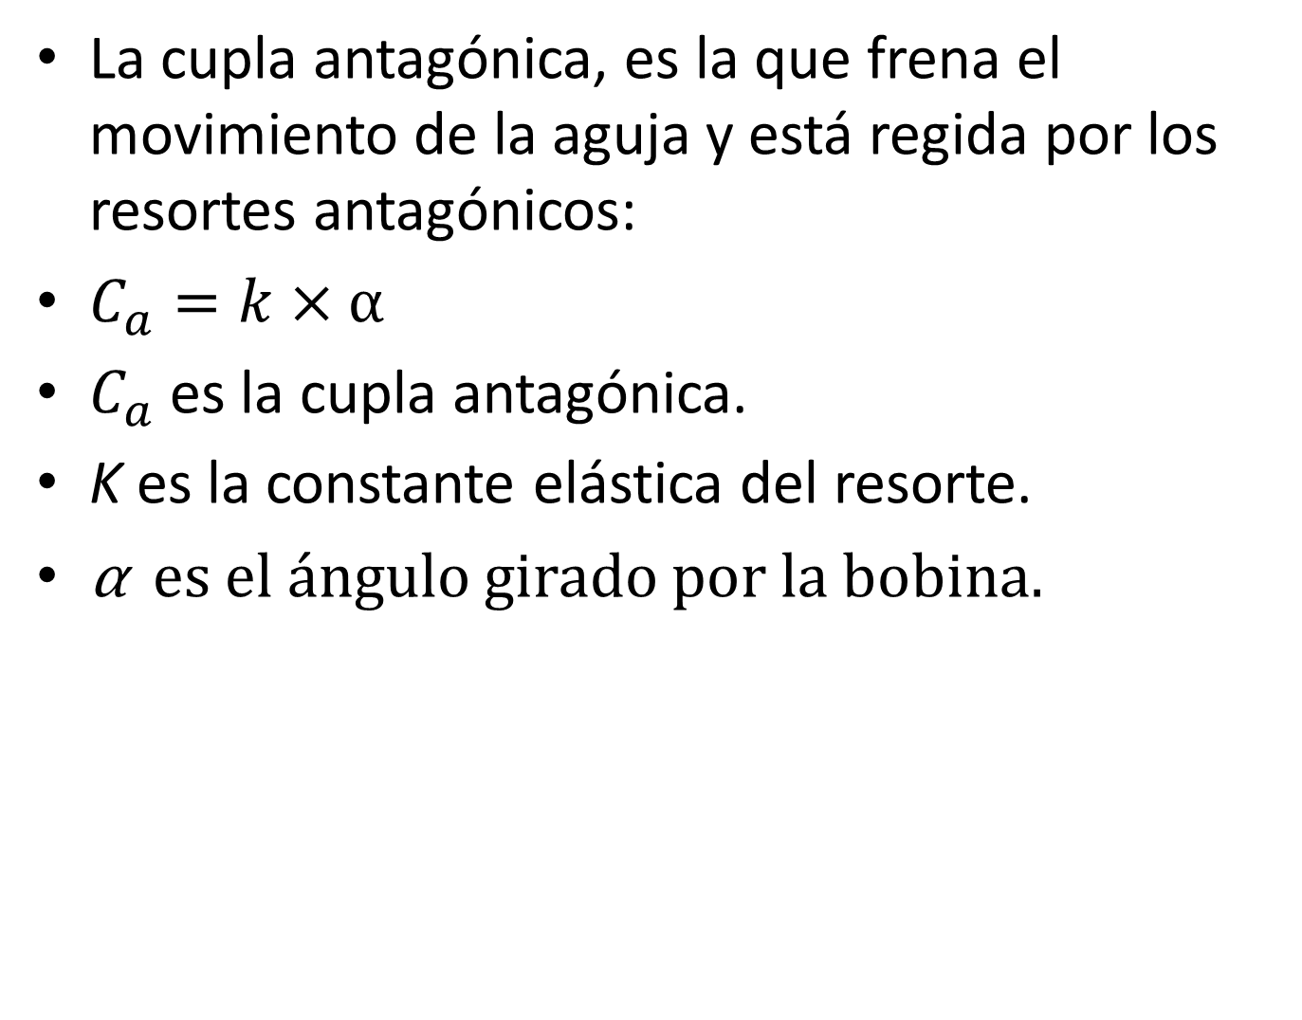
La cupla antagónica, es la que frena el movimiento de la aguja y está regida por los resortes antagónicos:
$C_{a}=k×⍺$
$C_{a}$ es la cupla antagónica.
K es la constante elástica del resorte.
⍺ es el ángulo girado por la bobina.

Slide 23
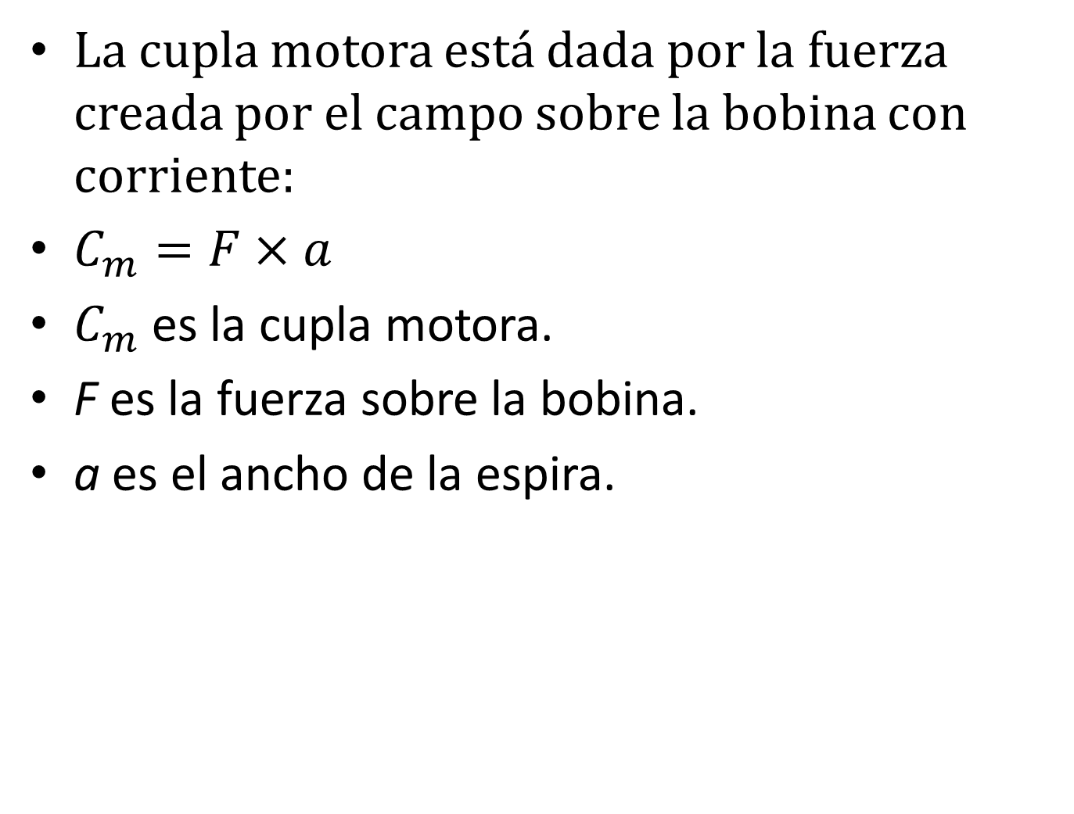
La cupla motora está dada por la fuerza creada por el campo sobre la bobina con corriente:
$C_{m}=F×a$
$C_{m}$ es la cupla motora.
F es la fuerza sobre la bobina.
a es el ancho de la espira.

Slide 24
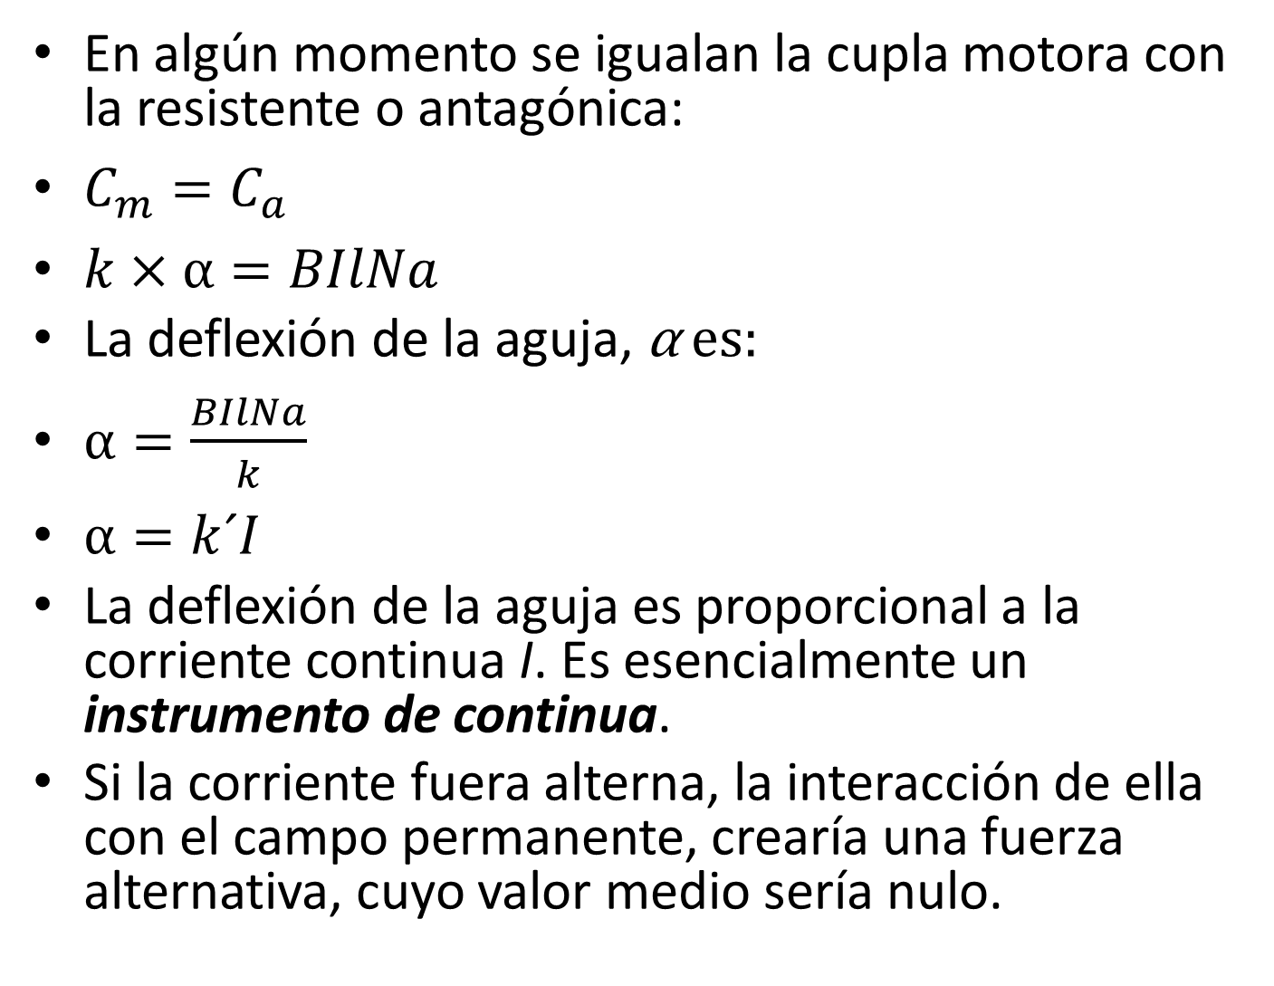
En algún momento se igualan la cupla motora con la resistente o antagónica:
$C_{m}=C_{a}$
$k×⍺=BIlNa$
La deflexión de la aguja, ⍺ es:
$⍺=\frac{BIlNa}{k}$
$⍺=k´I$
La deflexión de la aguja es proporcional a la corriente continua I. Es esencialmente un instrumento de continua.
Si la corriente fuera alterna, la interacción de ella con el campo permanente, crearía una fuerza alternativa, cuyo valor medio sería nulo.

Slide 25
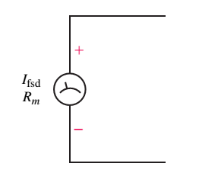
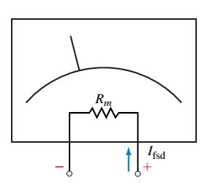
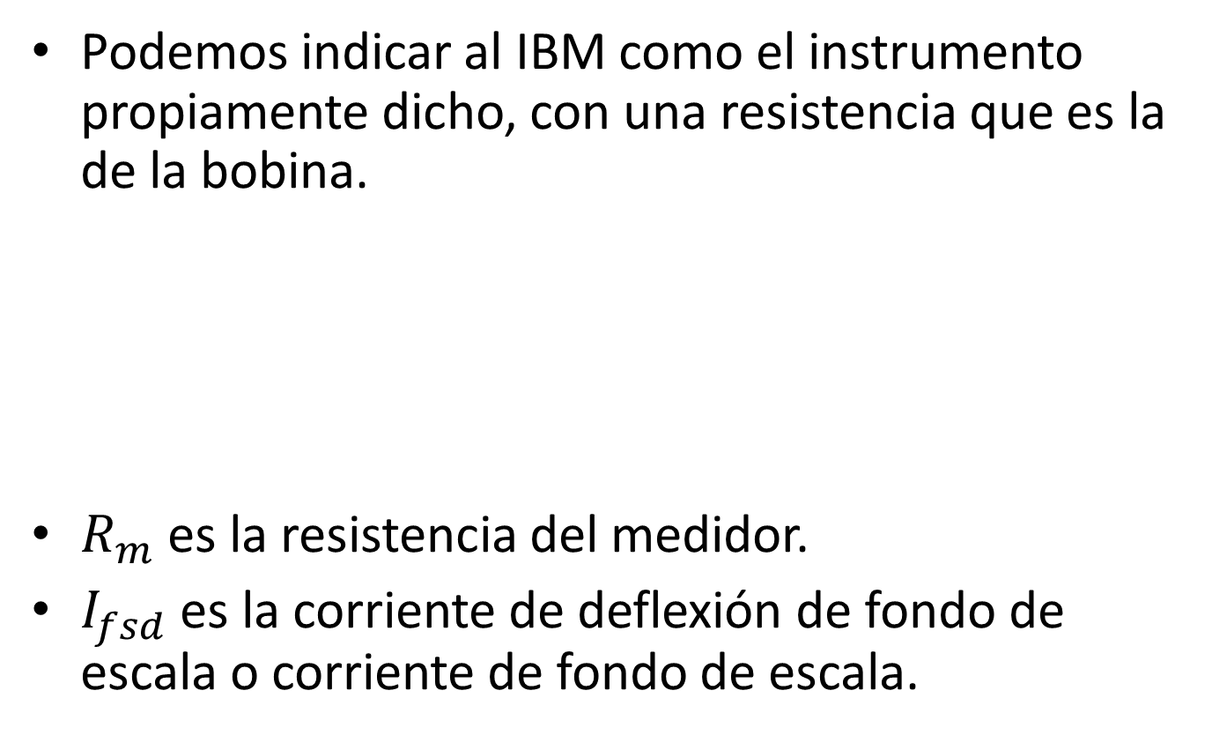
IBM como amperímetro
Podemos indicar al IBM como el instrumento propiamente dicho, con una resistencia que es la de la bobina.
$R_{m}$ es la resistencia del medidor.
$I_{fsd}$ es la corriente de deflexión de fondo de escala o corriente de fondo de escala.

Slide 26
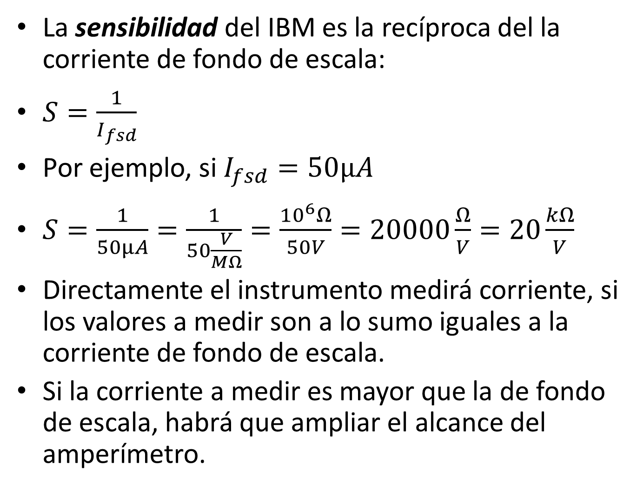
La sensibilidad del IBM es la recíproca del la corriente de fondo de escala:
$S=\frac{1}{I_{fsd}}$
Por ejemplo, si $I_{fsd}=50µA$
$S=\frac{1}{50µA}=\frac{1}{50\frac{V}{MΩ}}=\frac{{10}^{6}Ω}{50V}=20000\frac{Ω}{V}=20\frac{kΩ}{V}$
Directamente el instrumento medirá corriente, si los valores a medir son a lo sumo iguales a la corriente de fondo de escala.
Si la corriente a medir es mayor que la de fondo de escala, habrá que ampliar el alcance del amperímetro.

Slide 27

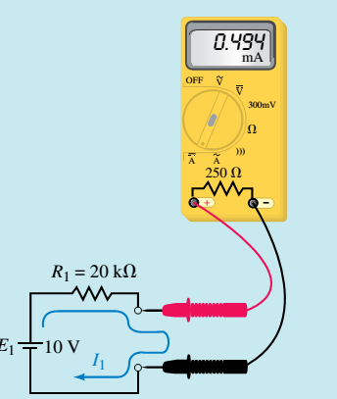

El amperímetro también produce efecto de carga
Efecto de carga

Slide 28

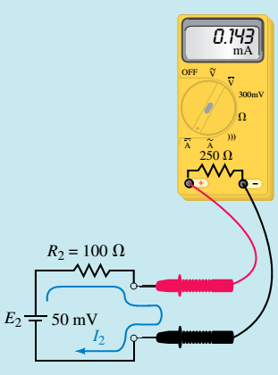


Si la resistencia del circuito se reduce

Slide 29
Ampliación del alcance del amperímetro
La diferencia entre la corriente de fondo de escala y el alcance, deberá pasar por una resistencia en paralelo resistencia shunt.

Slide 30
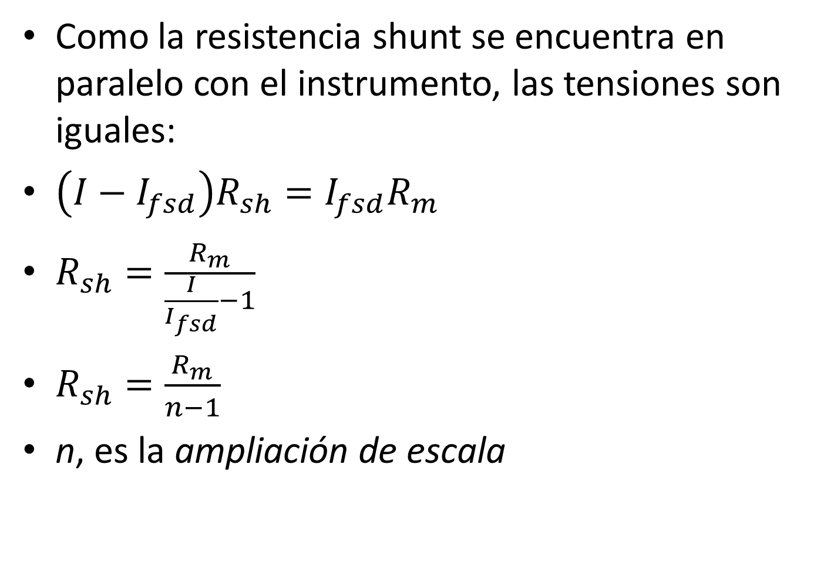
Como la resistencia shunt se encuentra en paralelo con el instrumento, las tensiones son iguales:
$\left(I−I_{fsd}\right)R_{sh}=I_{fsd}R_{m}$
$R_{sh}=\frac{R_{m}}{\frac{I}{I_{fsd}}−1}$
$R_{sh}=\frac{R_{m}}{n−1}$
n, es la ampliación de escala

Slide 31
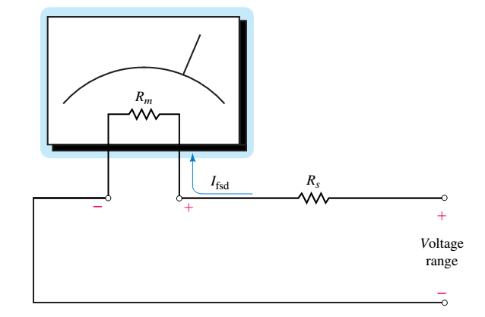
IBM como voltímetro
Deberemos agregar una resistencia en serie para que limite la corriente a la de fondo de escala, cuando la tensión medida sea el alcance.
Tensión a medir

Slide 32
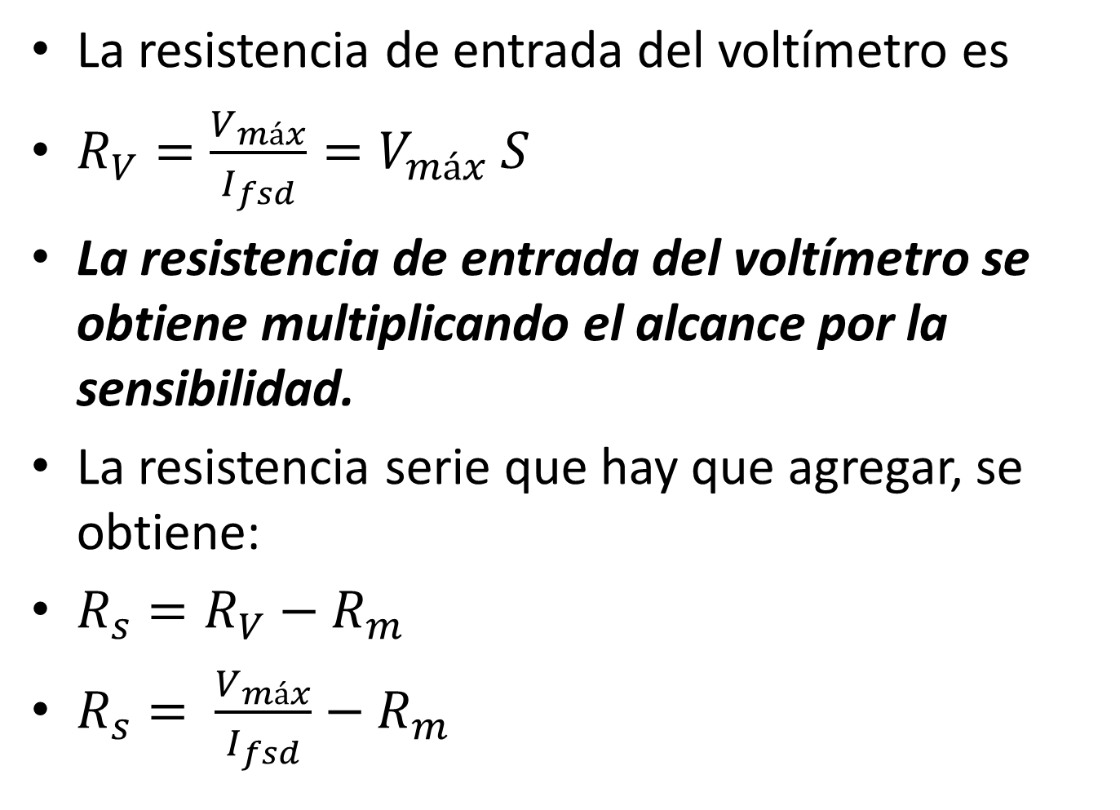
La resistencia de entrada del voltímetro es
$R_{V}=\frac{V_{máx}}{I_{fsd}}=V_{máx} S$
La resistencia de entrada del voltímetro se obtiene multiplicando el alcance por la sensibilidad.
La resistencia serie que hay que agregar, se obtiene:
$R_{s}=R_{V}−R_{m}$
$R_{s}= \frac{V_{máx}}{I_{fsd}}−R_{m}$

Slide 33
Si añadimos una llave y varias resistencias en serie, podemos definir varios alcances.

Slide 34


Ejemplo
Diseñe un voltímetro a partir de un IBM con corriente de fondo de escala de 1mA y resistencia de 2kΩ, para que tenga los alcances de 20-50 y 100V
Alcance de 20V
Alcance 50V

Slide 35

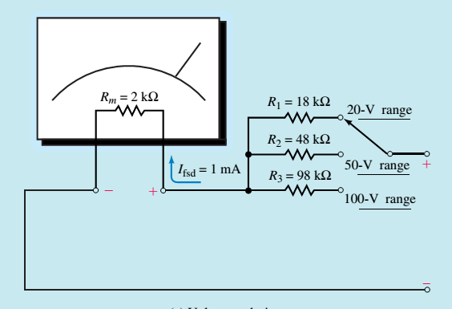
Alcance 100V

Slide 36
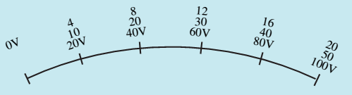
Escala del voltímetro con los alcances definidos
Se usa la misma escala con distintas indicaciones.

Slide 37
IBM como óhmetro
Se requiere una fuente de energía para poder establecer una corriente a través de la resistencia que se desea medir.
La resistencia se mide a través de la indicación de corriente.
Cuando tenemos en cortocircuito los bornes (terminales de medición), la corriente debe ser la de fondo de escala.

Slide 38
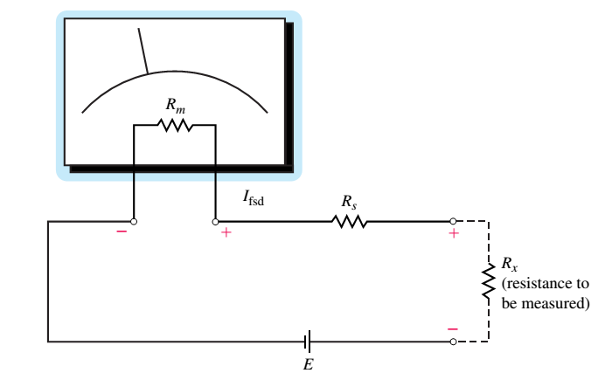

La resistencia serie a agregar es:

Slide 39
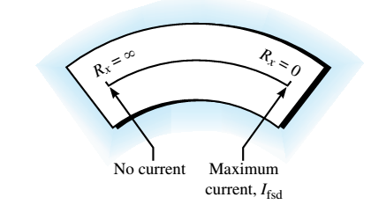
Está claro, a partir de la ley de Ohm, que cuánto mayor es la corriente, menor es la resistencia, de manera que el instrumento tendrá una escala invertida, respecto de las de tensión o corriente. La escala no es lineal
Sin corriente
Máxima corriente

Slide 40

Ejemplo
Diseñe un óhmetro a partir de un IBM con corriente de fondo de escala de 1mA y resistencia de 2kΩ, usando una batería de 9V.
Determine los valores de resistencias para las que tengamos 25-50 y 75% de deflexión.
El valor de la resistencia serie es:
Si la resistencia medida es cero, la corriente es máxima.

Slide 41

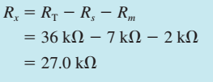
Para que la deflexión de la escala sea el 25%
La resistencia total del instrumento es :
La resistencia medida es:

Slide 42
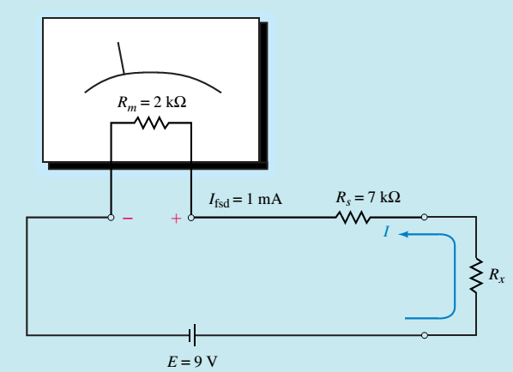
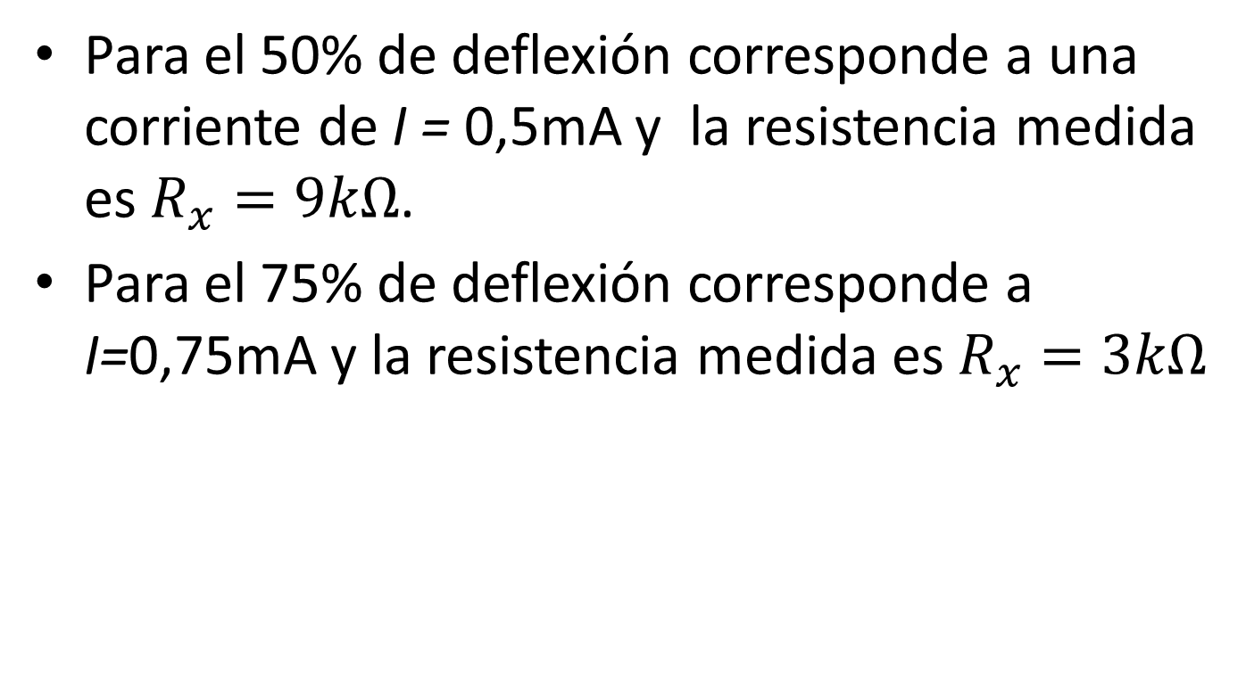
Para el 50% de deflexión corresponde a una corriente de I = 0,5mA y la resistencia medida es $R_{x}=9kΩ$.
Para el 75% de deflexión corresponde a I=0,75mA y la resistencia medida es $R_{x}=3kΩ$

Slide 43
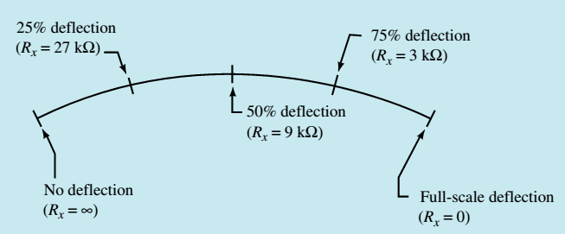
Escala del instrumento
La resistencia que produce una deflexión del 50% es la resistencia de media escala, que es un parámetro de diseño del instrumento.
25% deflexión
75% deflexión
50% deflexión
Sin deflexión
Fondo de escala

Slide 44
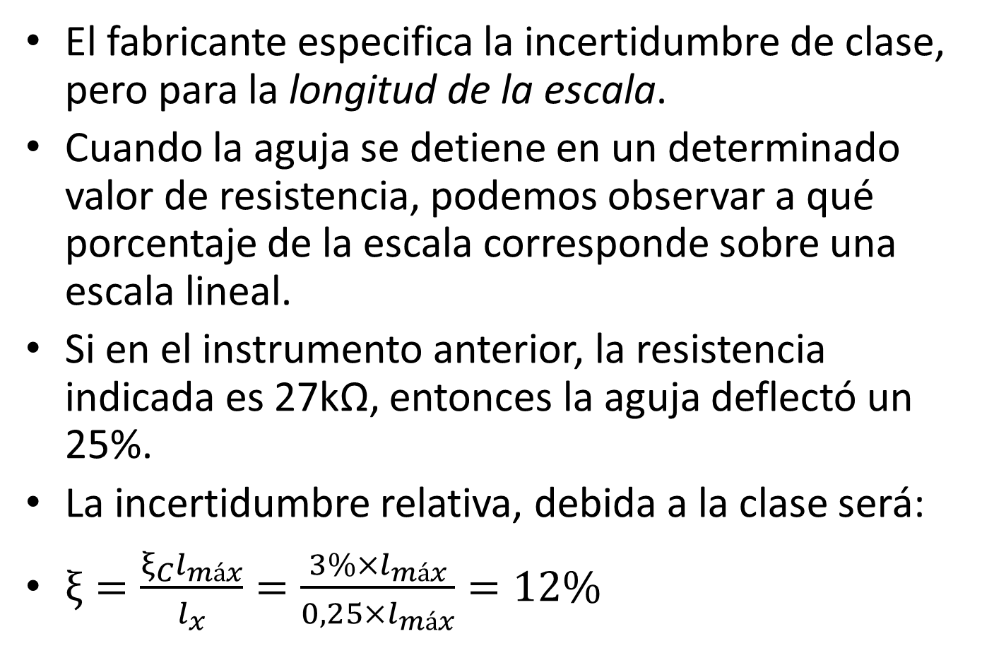
Incertidumbre de clase en el óhmetro
El fabricante especifica la incertidumbre de clase, pero para la longitud de la escala.
Cuando la aguja se detiene en un determinado valor de resistencia, podemos observar a qué porcentaje de la escala corresponde sobre una escala lineal.
Si en el instrumento anterior, la resistencia indicada es 27kΩ, entonces la aguja deflectó un 25%.
La incertidumbre relativa, debida a la clase será:
$ξ=\frac{ξ_{C}l_{máx}}{l_{x}}=\frac{3\%×l_{máx}}{0,25×l_{máx}}=12\%$

Slide 45
Problema de este instrumento
Cuando se va gastando la batería, irá cambiando el valor de la resistencia indicada, debido a que al permanecer fija la resistencia serie, no se llega a la corriente de fondo de escala.
Toda la escala se modifica.
Debería haber algún elemento de ajuste.
Recordar que es fundamental ajustar el cero antes de medir, es decir, hay que cortocircuitar las puntas y llevar a cero la indicación, es decir a fondo de escala.

Slide 46
Óhmetro con ajuste de cero
Resistencia de ajuste de cero.

Slide 47
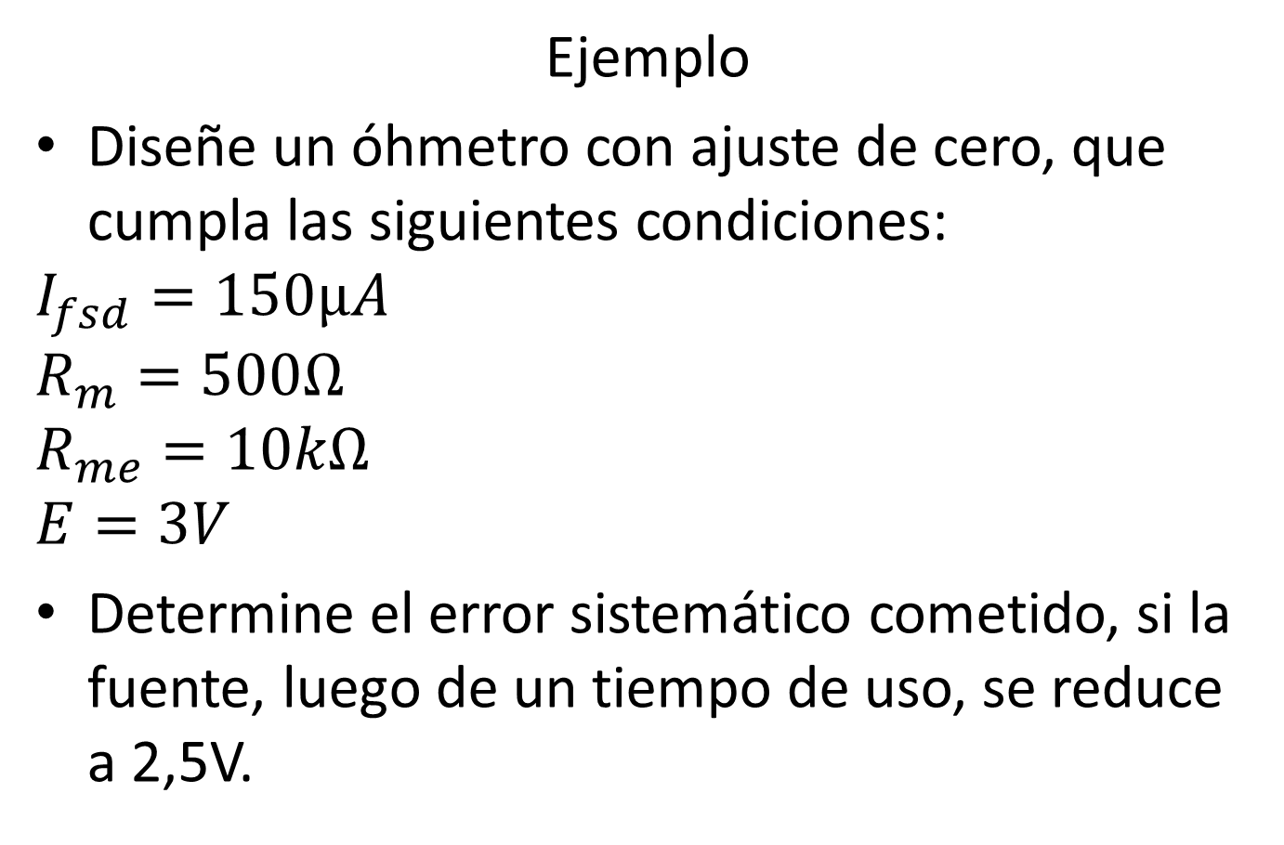
Ejemplo
Diseñe un óhmetro con ajuste de cero, que cumpla las siguientes condiciones:
$$I_{fsd}=150µA$$
$$R_{m}=500Ω$$
$$R_{me}=10kΩ$$
$$E=3V$$
Determine el error sistemático cometido, si la fuente, luego de un tiempo de uso, se reduce a 2,5V.

Slide 48
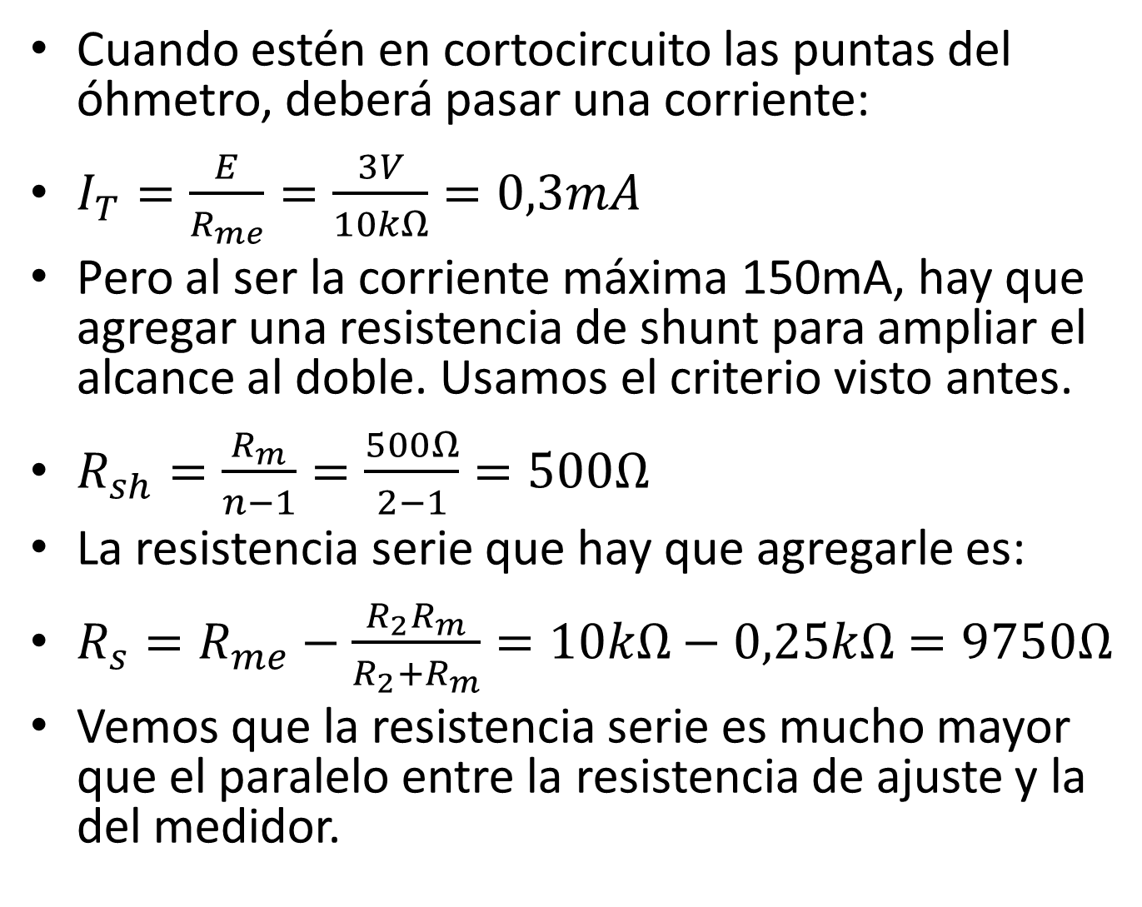
Cuando estén en cortocircuito las puntas del óhmetro, deberá pasar una corriente:
$I_{T}=\frac{E}{R_{me}}=\frac{3V}{10kΩ}=0,3mA$
Pero al ser la corriente máxima 150mA, hay que agregar una resistencia de shunt para ampliar el alcance al doble. Usamos el criterio visto antes.
$R_{sh}=\frac{R_{m}}{n−1}=\frac{500Ω}{2−1}=500Ω$
La resistencia serie que hay que agregarle es:
$R_{s}=R_{me}−\frac{R_{2}R_{m}}{R_{2}+R_{m}}=10kΩ−0,25kΩ=9750Ω$
Vemos que la resistencia serie es mucho mayor que el paralelo entre la resistencia de ajuste y la del medidor.

Slide 49
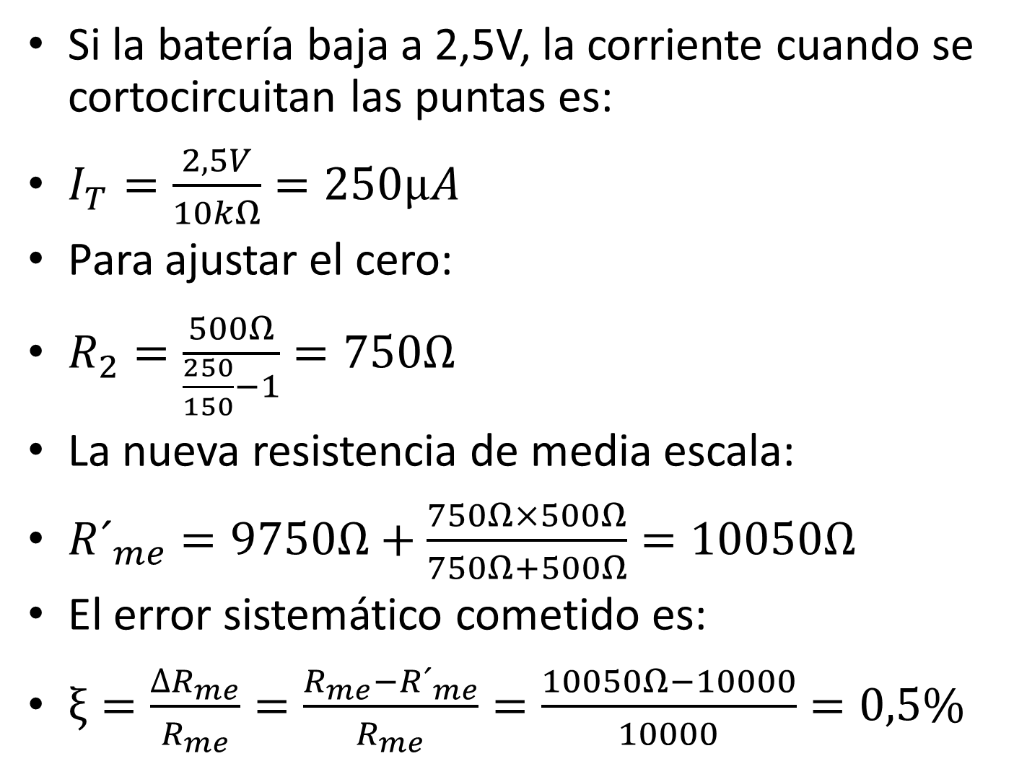
Si la batería baja a 2,5V, la corriente cuando se cortocircuitan las puntas es:
$I_{T}=\frac{2,5V}{10kΩ}=250µA$
Para ajustar el cero:
$R_{2}=\frac{500Ω}{\frac{250}{150}−1}=750Ω$
La nueva resistencia de media escala:
${R´}_{me}=9750Ω+\frac{750Ω×500Ω}{750Ω+500Ω}=10050Ω$
El error sistemático cometido es:
$ξ=\frac{∆R_{me}}{R_{me}}=\frac{R_{me}−{R´}_{me}}{R_{me}}=\frac{10050Ω−10000}{10000}=0,5\%$

